Slide 1
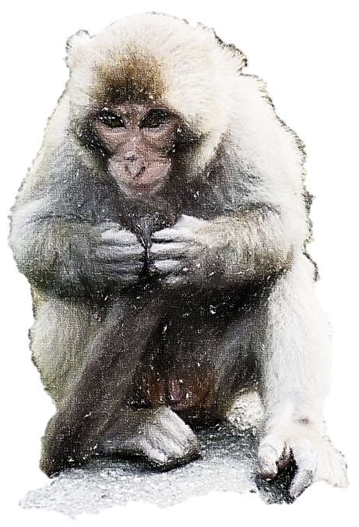
以公民科學推動臺灣獼猴長期監測
范孟雯 張仕緯 柯智仁
徐瑋婷 蔡明剛 張安瑜 林瑞興
行政院農業委員會 特有生物研究保育中心

Slide 2

前言和目標
若要有效經營管理獼猴資源與人猴衝突的問題，必需掌握獼猴之空間分布、族群量和棲地利用等資訊，才能提出合宜的經營管理策略。
獼猴族群量年間的變動，僅南投名間、彰化二水有2011-2012和1999-2000年間以及高雄壽山有2012年和2008年的族群量調查資料可進行年間的比較
臺灣全島的獼猴族群分布和數量估算，僅在1997-2000年進行過一次調查 (李等 2000) 。雖目前經專家群評估後，臺灣獼猴自保育類調為一般類。
若要有科學數據呈現，實有必要推動可快速重複的調查方式，監測全島的獼猴族群。
運用公民科學進行此大尺度、長期性的監測。

Slide 3

號外
2019年
林務局加入
獼猴監測

Slide 4
臺灣繁殖鳥類大調查調查方法
定點計數法
每年固定調查樣區、樣點(直線距離>200m)
以調查者為圓心
停留固定時間(6分鐘)
記錄鳥種(看到+聽到)數量、距離、結群、時段
Notes:
此法適用哪些鳥種?地形？
人時事地物

Slide 5
調查時間
日出後4小時內完成調查 (約9:30前結束)
正午
察覺鳥種數相對百分比
距離日出時間 (小時)

Slide 6
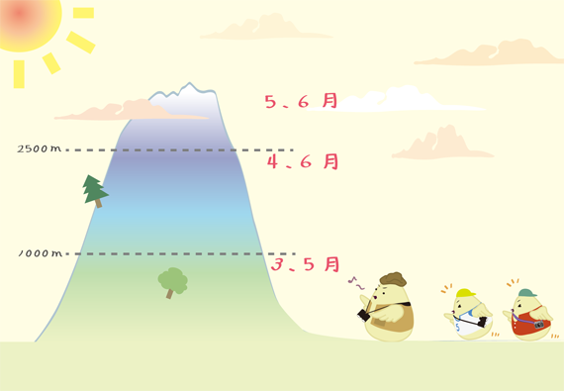
執行方式
1. 調查期間為每年3 - 6月，一年調查2次，兩次相隔至少2星期。
2. 請志工在進行鳥類調查的同時，將每個樣點發現的獼猴記錄下來。紀錄內容區分為猴群與孤猴。
Notes:
許多鳥類2次繁殖
只要2次調查、但要天天去也可以
注意：不要刻意挑選鳥況較好的資料。

Slide 7
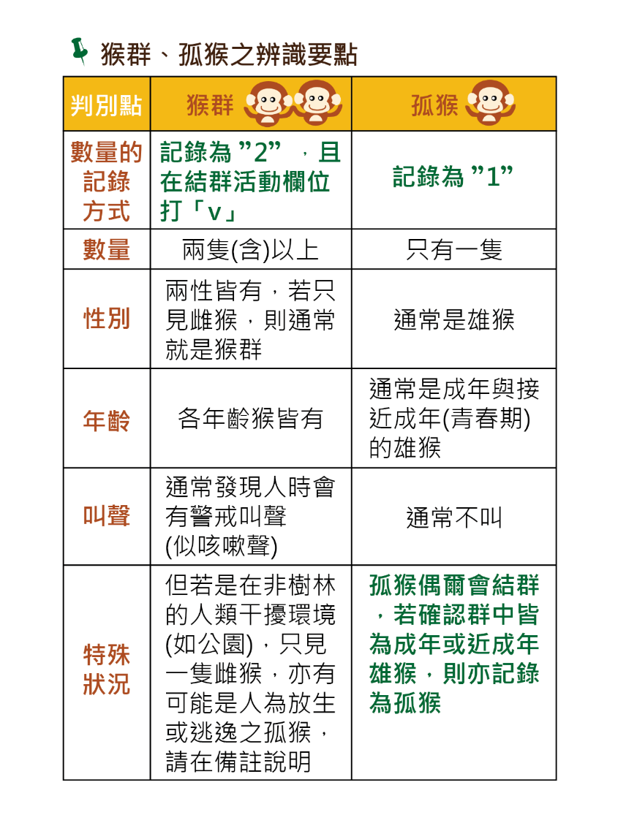
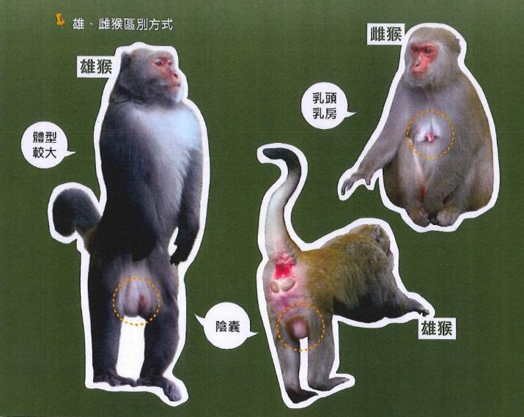
辨識宣導

Slide 8









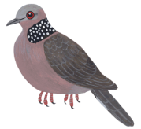


100 m
25m

Slide 9
與林務局合作獼猴調查
請護管人員在其巡視的地區，依循前述標準化的方法進行臺灣獼猴的監測工作，以擴增調查的樣點數和資料。
2019年目標
完成樣點設置
嘗試調查，並熟悉調查流程(至少完成一次的調查)

Slide 10
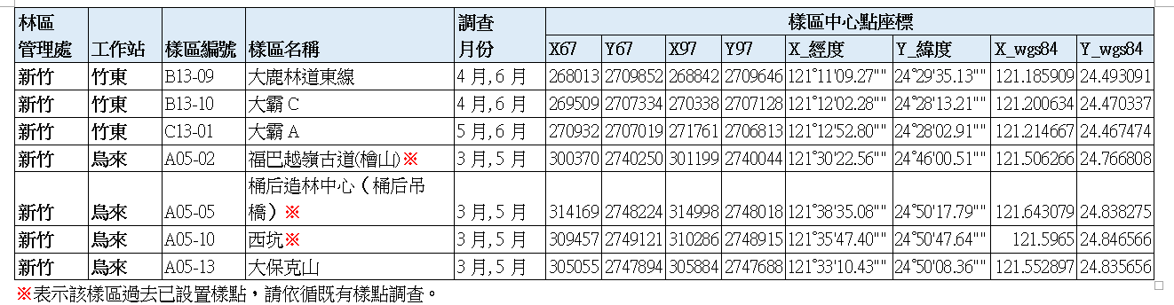
何處可設樣點?
優先選擇BBS TW提供的樣區。
BBS TW經系統化設置且目前無志工認養的樣區。
如果過去已有設樣點則沿用，若無樣點再自設樣點。
若樣區位置難以到達，或不適合，則再自設樣區。
可在巡視路線上，並且無BBS TW樣區的地方自設樣區。

Slide 11
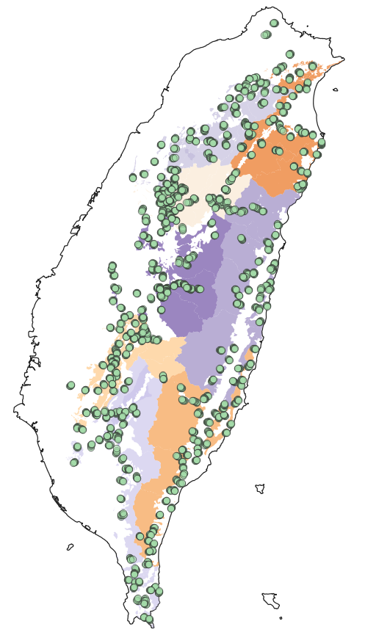
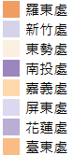
各處轄區與樣點位置
林管處 | 設置的 樣區數 | 設置的 樣點數
羅東 | 42 | 274
新竹 | 55 | 348
東勢 | 50 | 315
南投 | 45 | 308
嘉義 | 52 | 312
屏東 | 48 | 294
花蓮 | 43 | 280
台東 | 50 | 321
總計 | 385 | 2452

Slide 12
GIS圖層中森林林型分類
第四次森林資源調查林型分類 | 本計畫林型分類
闊葉樹林型 | 闊葉林
針葉樹林型 | 針葉林
竹林 | 竹林
針闊葉樹混淆林 | 混淆林
竹闊混淆林
竹針闊混淆林
竹針混淆林
待成林地 | 非森林
裸露地

Slide 13
判斷樣點森林類型的方式
根據蔡碧芝(2006)在臺東的研究結果顯示距離樹林邊緣20公尺以內的非森林地，也常有猴群的活動。
森林圖層
最
近
20m
綠色代表森林圖層，虛線為樣點向外延伸20公尺後的範圍，取20公尺內距離最近的森林類型，作為樣點的森林類型。

Slide 14
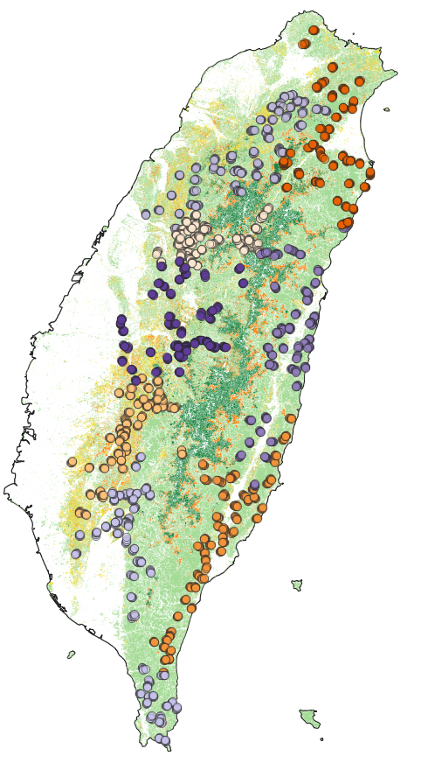
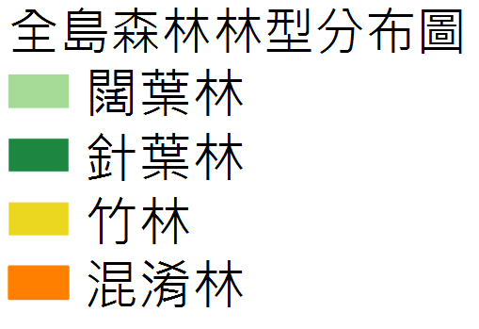
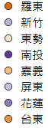
樣點於各林型分布
林管處 | 森林 | 非森林 | 總計
羅東 | 269 | 5 | 274
新竹 | 342 | 6 | 348
東勢 | 295 | 20 | 315
南投 | 286 | 22 | 308
嘉義 | 295 | 17 | 312
屏東 | 280 | 14 | 294
花蓮 | 261 | 19 | 280
台東 | 300 | 21 | 321
總計 | 2328 | 124 | 2452

Slide 15
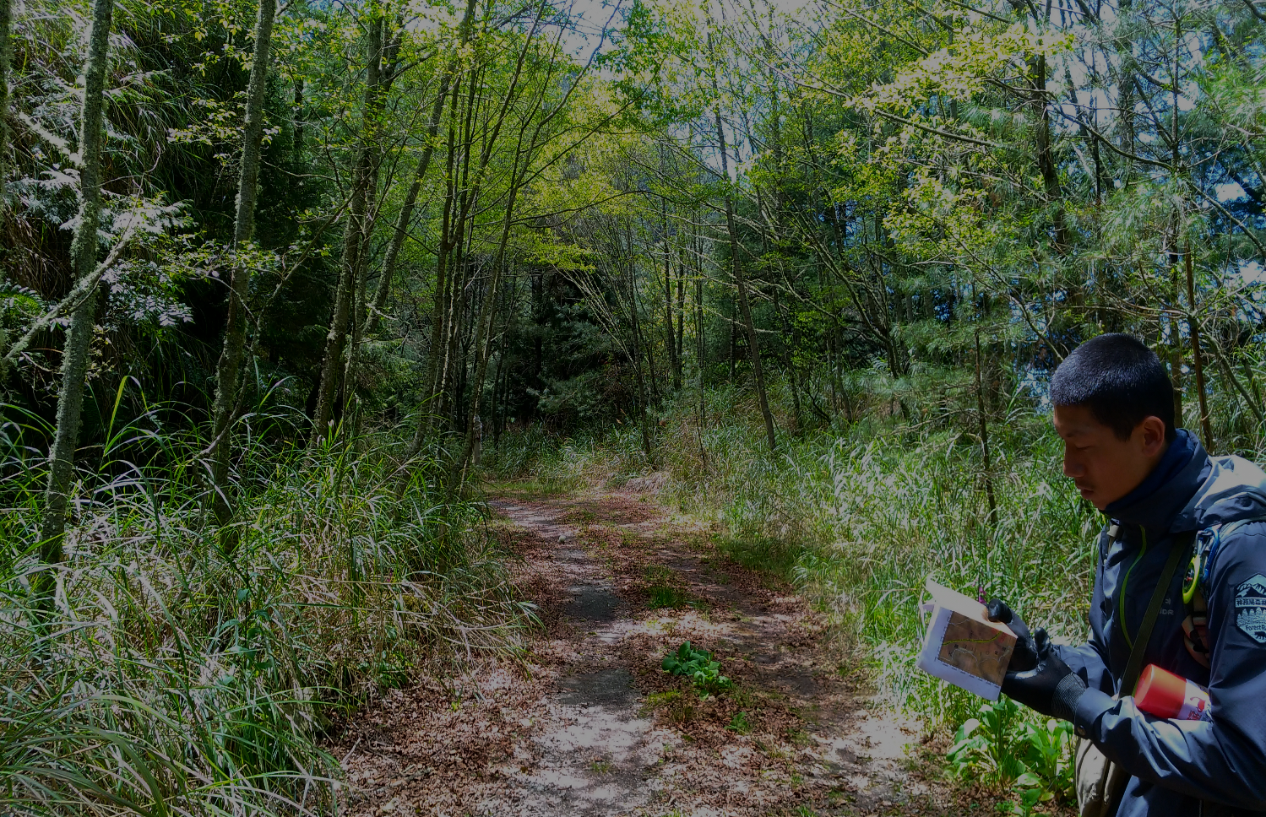
進行野外調查與資料回傳

Slide 16
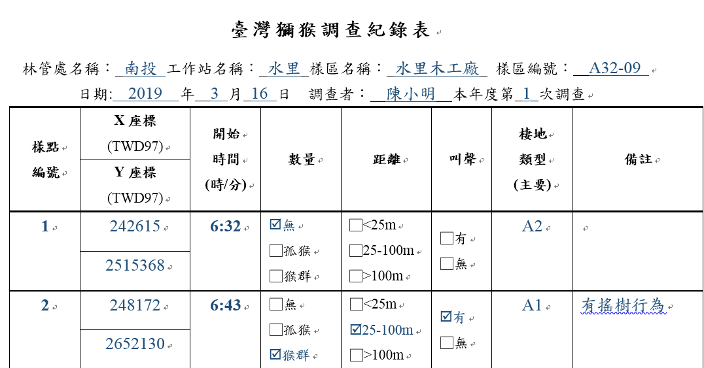
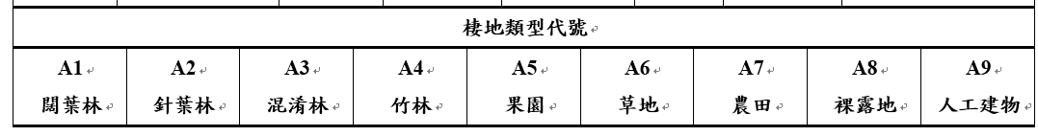
野外記錄方法
數量欄位:
依情況勾選；猴群(不需猴群個體數量，確認為猴群即可)

Slide 17
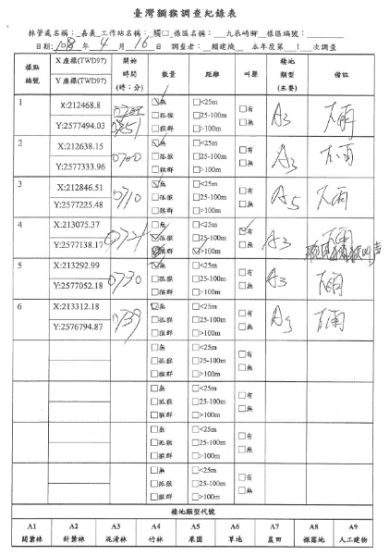
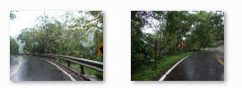
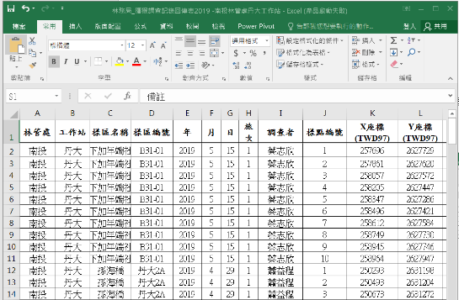
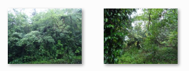
資料回傳
現場調查記錄表的掃描pdf檔
樣點環境照片4張
記錄表彙整後的電子檔

Slide 18
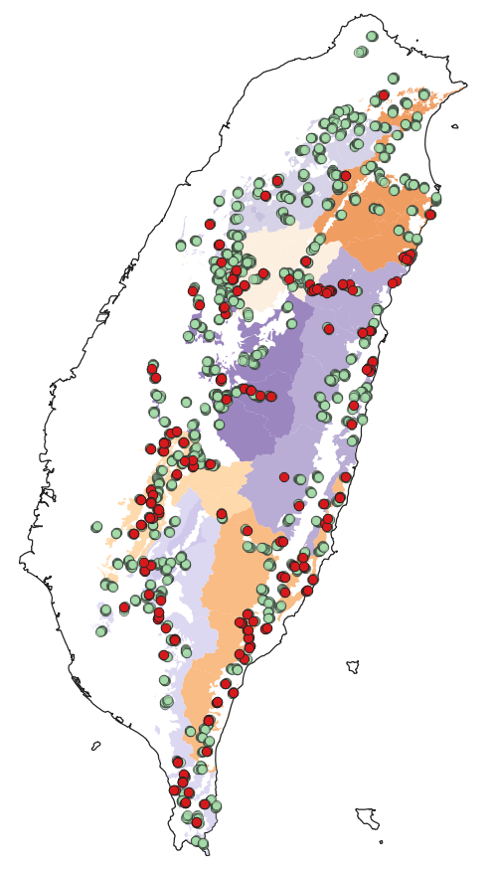
猴群分布
335位參與調查
林管處 | 旅次 | 樣點數 |  | 猴群 |  | 森林 猴群比例(%)
 |  | 森林 | 非森林 | 森林 | 非森林
羅東 | 1 | 268 | 7 | 6 | - | 2
 | 2 | 57 | 8 | 2 | - | 4
新竹 | 1 | 335 | 7 | 6 | - | 2
 | 2 | 82 | 38 | - | 1 | -
東勢 | 1 | 280 | 12 | 9 | - | 3
 | 2 | 136 | 26 | 3 | 1 | 2
南投 | 1 | 294 | 9 | 13 | - | 4
 | 2 | 88 | 19 | 4 | 1 | 5
嘉義 | 1 | 292 | 19 | 19 | 1 | 7
 | 2 | 286 | 21 | 25 | 1 | 9
屏東 | 1 | 269 | 3 | 29 | 2 | 11
 | 2 | 88 | 21 | 12 | 1 | 14
花蓮 | 1 | 292 | 2 | 33 | - | 11
 | 2 | 44 | 8 | 9 | 2 | 20
台東 | 1 | 105 | 7 | 43 | - | 41
 | 2 | 15 | 8 | 7 | - | 47
總計 |  | 2931 | 200 | 220 | 10 | 8
比例：猴群數除以樣點數所計算而成。

Slide 19
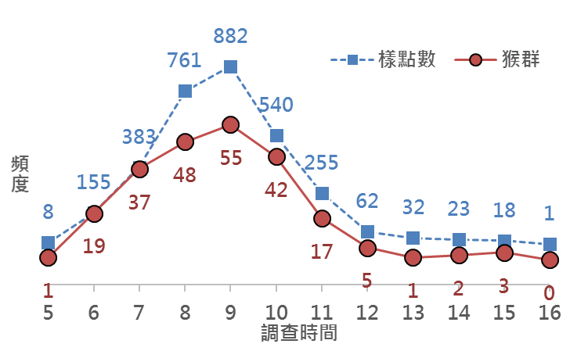
樣點數及猴群數的時序變化
2019年林務局獼猴調查資料 (95%的樣點可在11點前完成)

Slide 20
問題及解決方案
為了統一樣點，在調查季前，請林務局發文傳達確定的樣點座標。
獼猴調查時間調整成在11時之前完成。
因獼猴調查資料需進行檢核與分析，建議資料回傳期限訂為7月31日。
資料回傳的項目：現場記錄表掃描pdf檔、樣點棲地環境照片4張及紀錄表彙整後的電子檔。
為了輔助確認樣點位置，請協助填寫樣點位置說明。
為能迅速且直接的聯繫，請提供林管處及工作站負責人的聯絡方式。

Slide 21
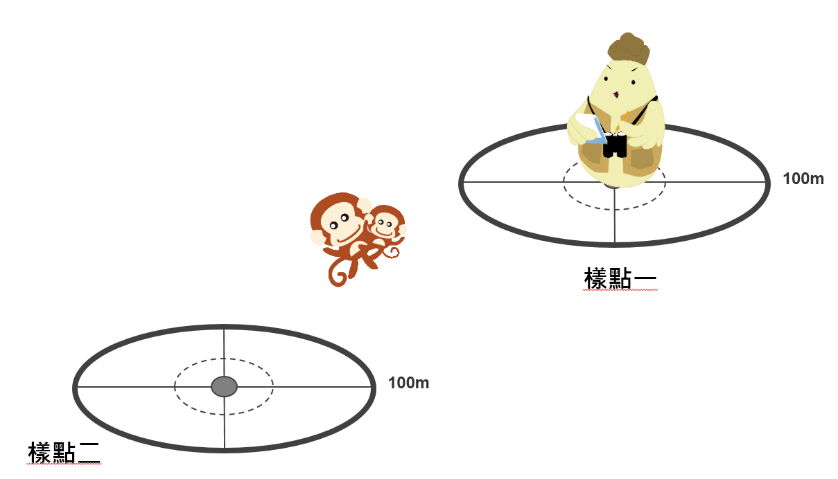
明年調查時請特別注意
有搖樹和叫聲的情況，表示有猴群
請不要重複記錄同一猴群
記錄距離，請以看到的第1隻獼猴為準

Slide 22
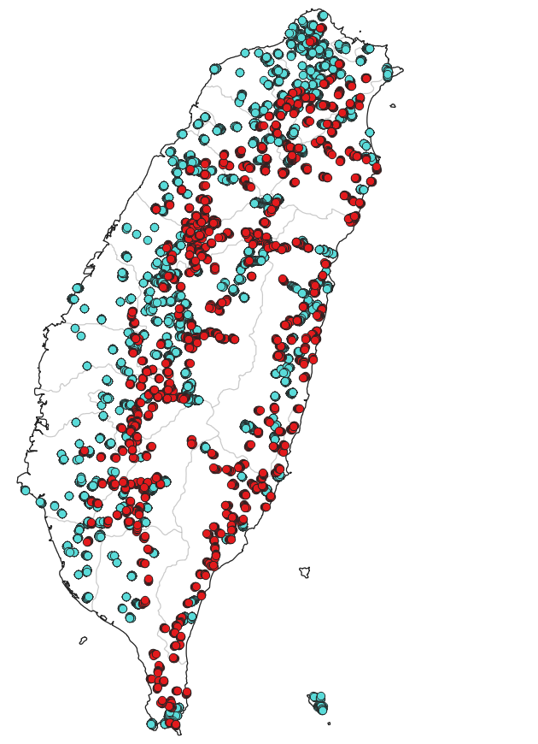


BBS Taiwan X 林務局
在林地的調查樣點數
BBS Taiwan：每年1574個樣點
+
林務局：每年2452個樣點
||
全臺4026個樣點
經費需求
BBS Taiwan樣點
林務局獼猴樣點

Slide 23

Thank you!

